Slide 1

扬华新秀bbs
一款切实服务于交大学生校园生活的论坛小程序
项目成员：朱荣、解淑祺、陈龙、霍莎莎、徐春茂

Slide 2
1
项目背景
2
可行性分析
3
需求分析
4
总体设计
目录
5
详细设计
6
测试过程

Slide 3
1
项目背景

Slide 4



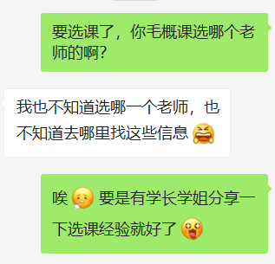
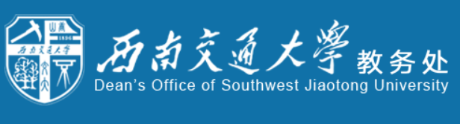
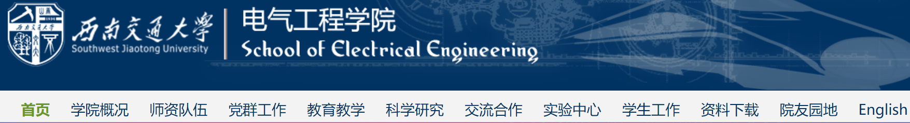
1 项目背景
通知信息来源纷杂
校园动态接收延迟
经验“传帮带”困难

Slide 5
2
可行性分析

Slide 6

2 可行性分析
市场可行性
技术可行性
市场容量大
产品面向西南交通大学教职工及学生群体，市场容量达数万级。
前端开发难度中等
产品主要涉及前端开发，有编程基础的开发人员可较快学习运用。
财务可行性
组织可行性
前期投入低
产品由团队人员依靠免费平台进行开发，前期成本很低。
营运时间长
产品由团队人员负责日常运营维护，可保证两年及以上的营运期。
组织结构设计合理
团队成员才优干济
团队组织结构设计合理，项目分工明确、各司其职，并且及时进行沟通，关系融洽，合作默契，协作配合。

Slide 7
3
需求分析

Slide 8
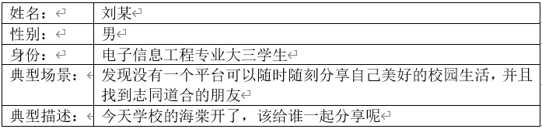
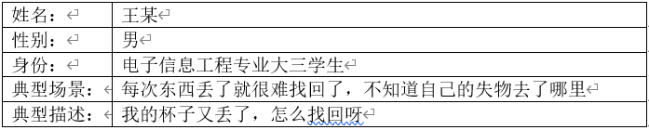
3 需求分析
3.1 典型用户典型场景

Slide 9
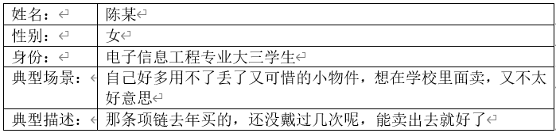
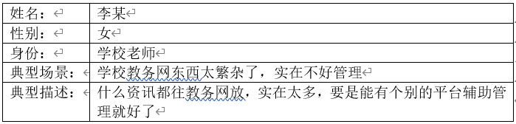
3 需求分析
3.1 典型用户典型场景

Slide 10
3 需求分析
3.2 用户需求和待解决问题
学生
教职工
希望可以有一个平台可以有校内的学习交流，跳蚤市场，失物招领等符合学生切身利益的功能，方便校内学生的生活的资讯的查看和发布。
上课时花费大量时间在平台管理，资讯推送上无法实现高效工作。

Slide 11
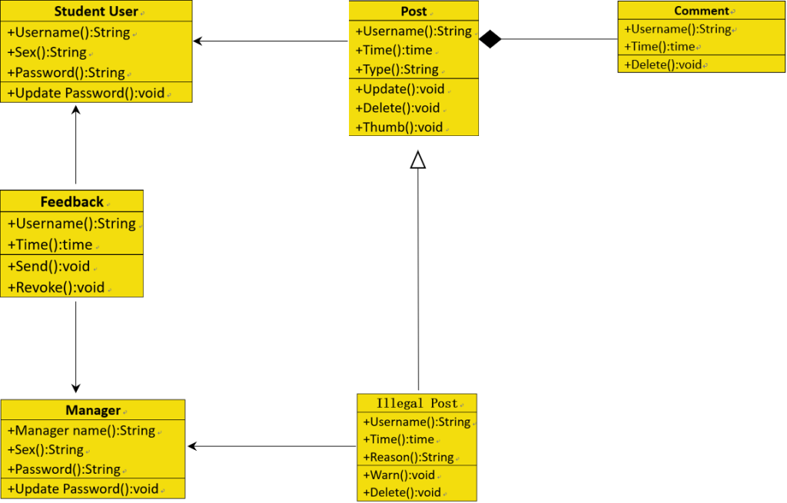
3 需求分析
3.3 类图

Slide 12
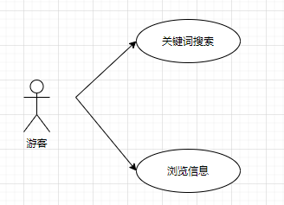
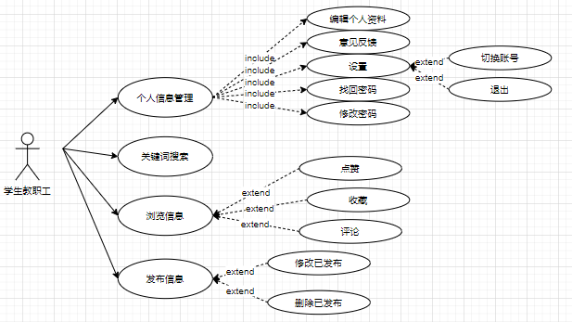
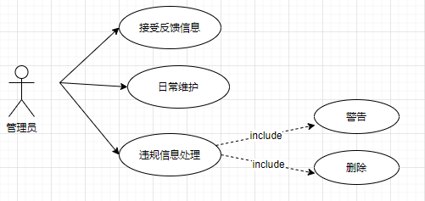
3 需求分析
3.4 用例图

Slide 13
4
总体设计

Slide 14
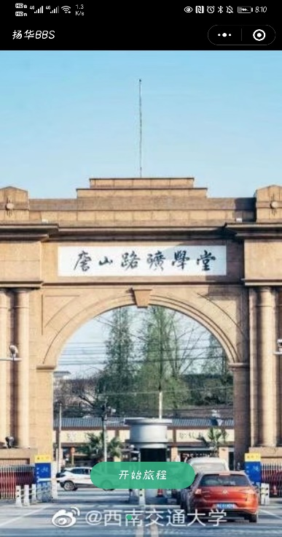
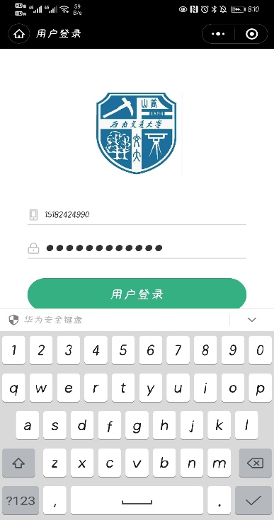
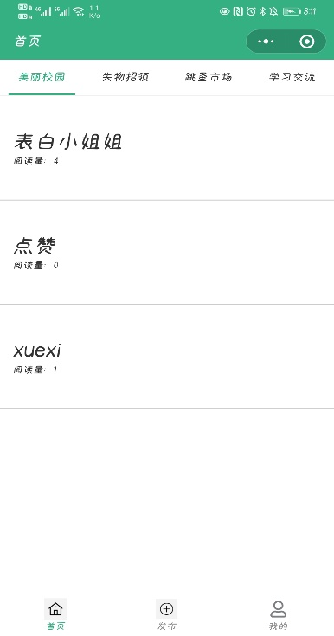
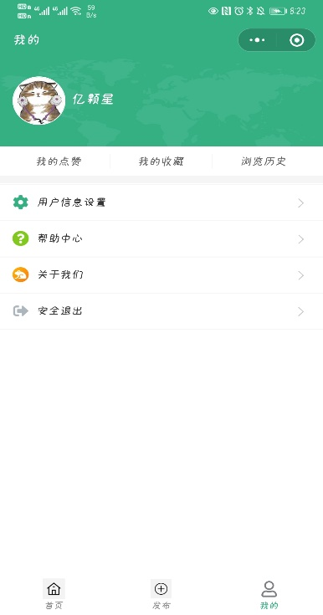
4 总体设计
UI设计
小程序进入界面
登录界面
登录成功进入首页
个人主页

Slide 15
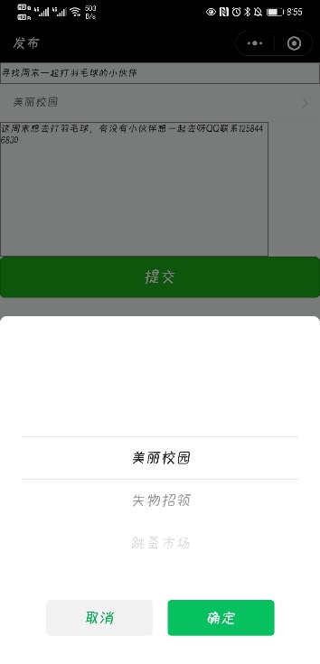
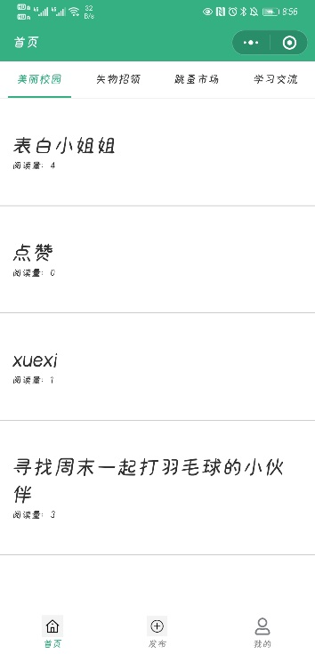
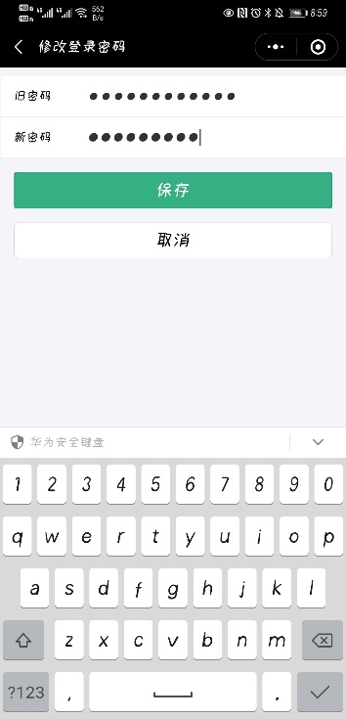
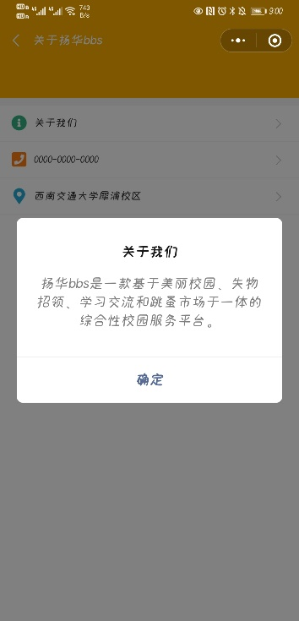
4 总体设计
UI设计
发布消息界面
发布消息成功
修改登录密码
关于扬华BBS

Slide 16
5
详细设计

Slide 17
5 详细设计
5.1 开发工具
利用微信开发者工具实现小程序的开发。
基于Bmob后端云的服务器搭建。
主要使用了JavaScript进行开发。
微信公众平台提供了相关的开发文档和组件文档，供开发者使用学习

Slide 18
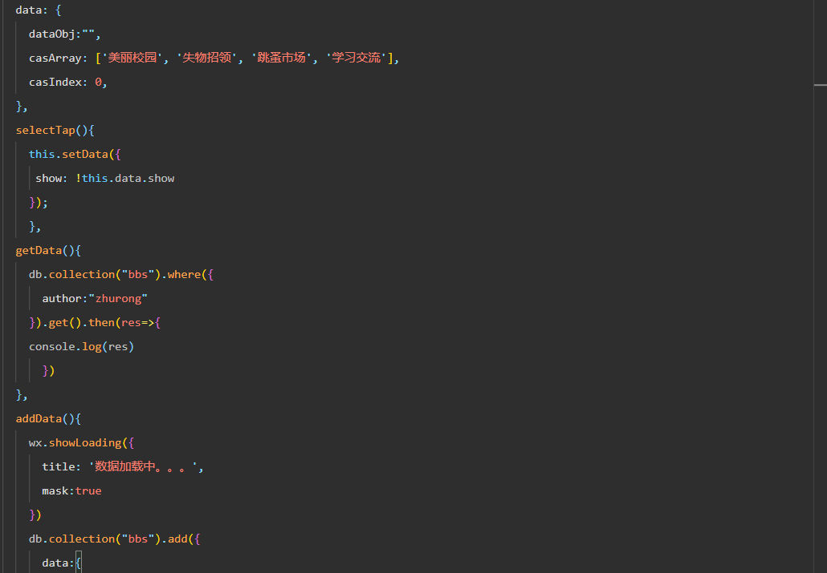
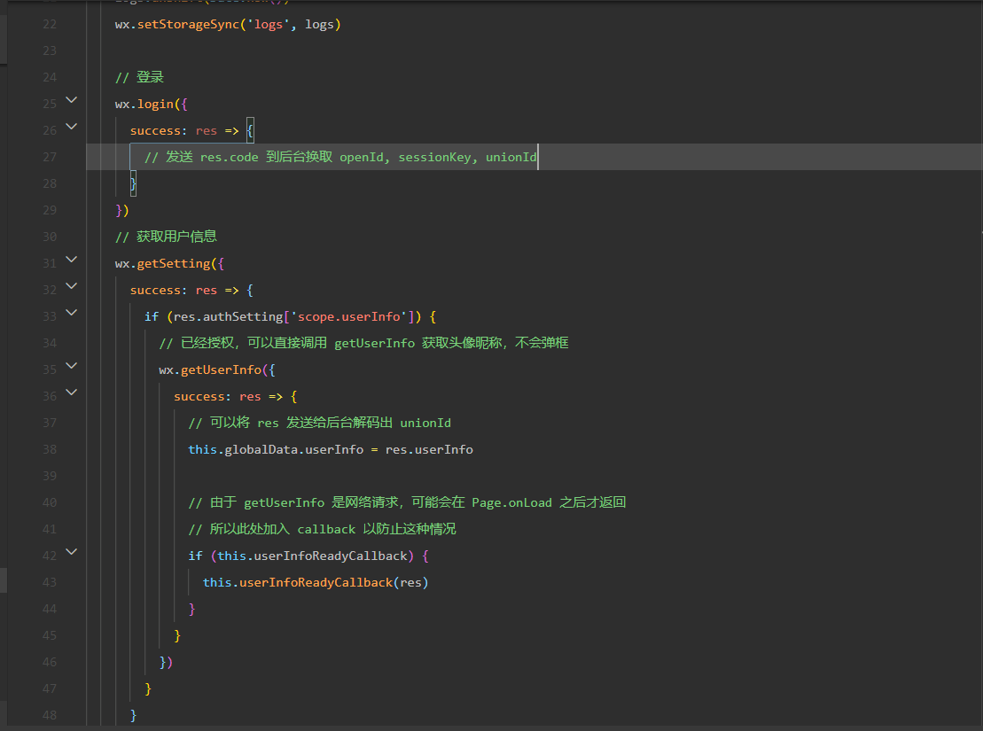
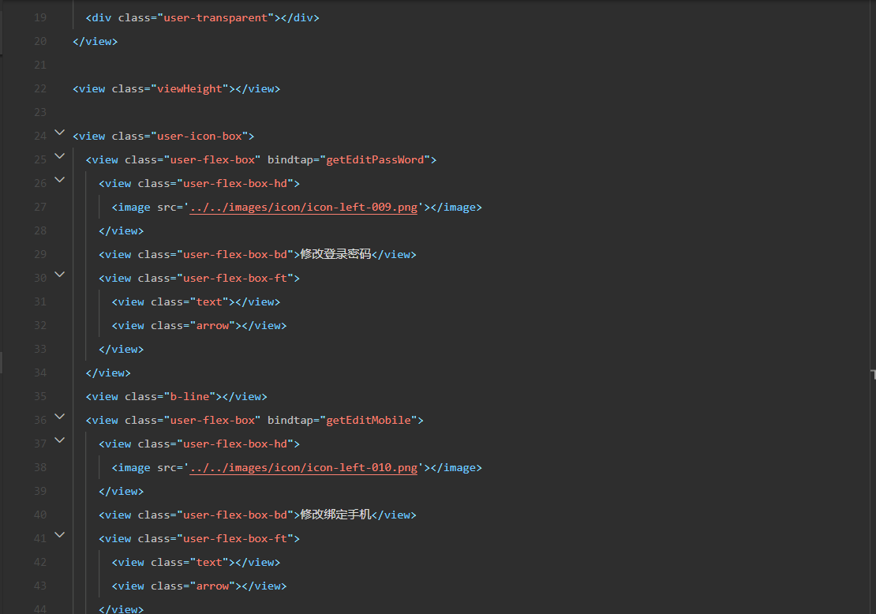
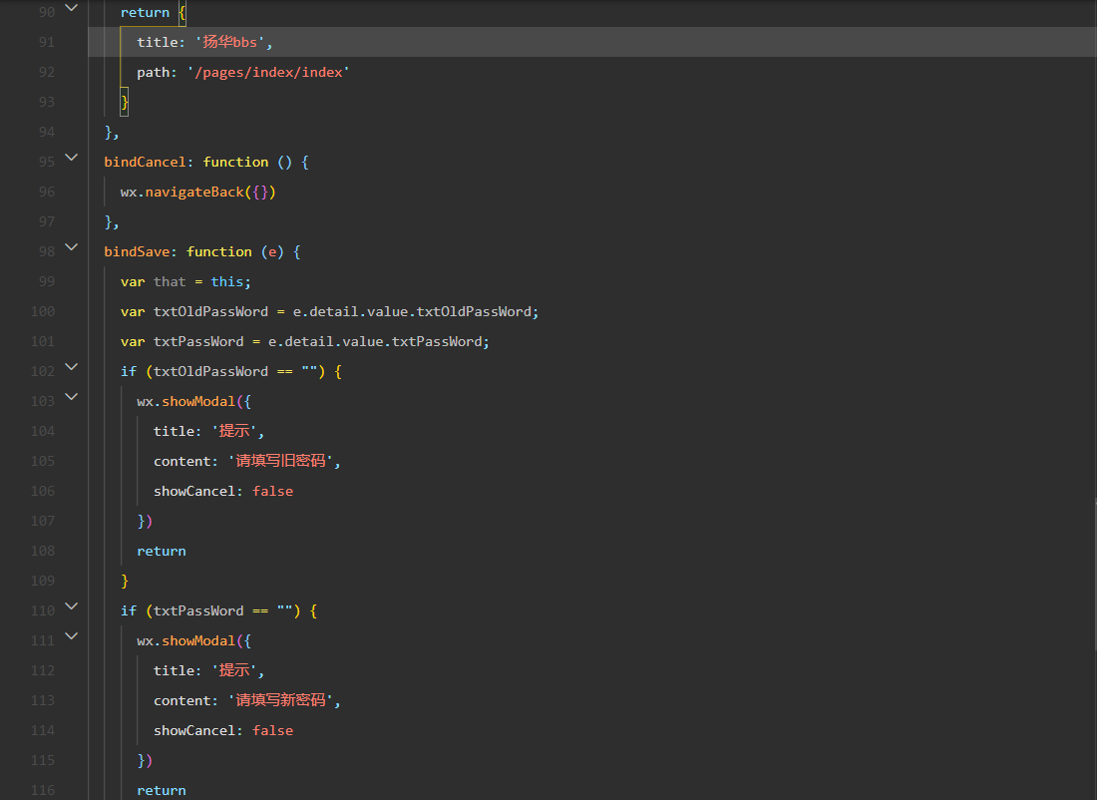
5 详细设计
5.2 代码实现阶段

Slide 19
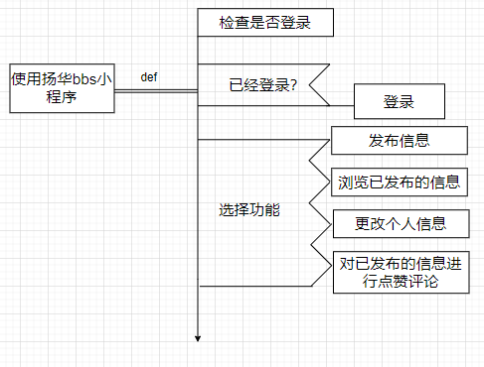
5 详细设计
5.3 PAD图

Slide 20
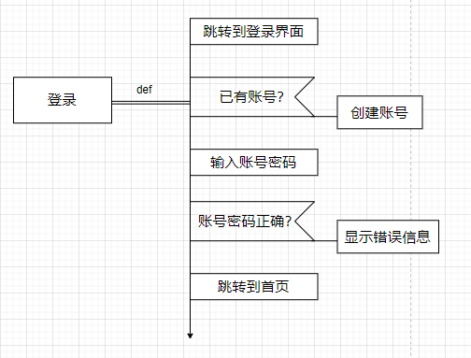
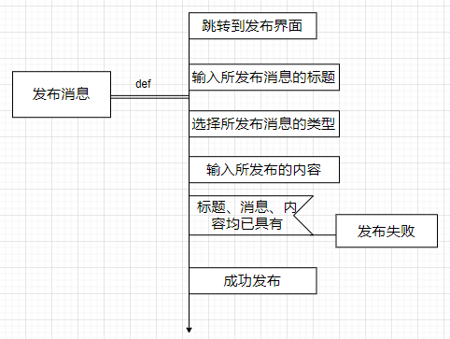
5 详细设计
5.3 PAD图

Slide 21
6
测试过程

Slide 22
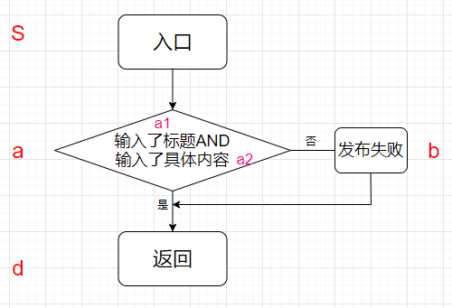
6 测试过程
白盒测试
序号 | 测试用例 |  | 条件取值 |  | 判定 | 路径 | 覆盖条件
 | 是否输入了标题 | 是否输入了具体内容 | a1 | a2 | a |  | 条件组合覆盖
1 | 否 | 否 | 否 | 否 | 否 | sabd
2 | 否 | 是 | 否 | 是 | 否 | sabd
3 | 是 | 否 | 是 | 否 | 否 | sabd
4 | 是 | 是 | 是 | 是 | 是 | sad

Slide 23
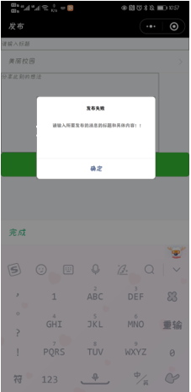
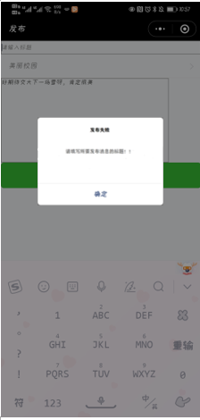
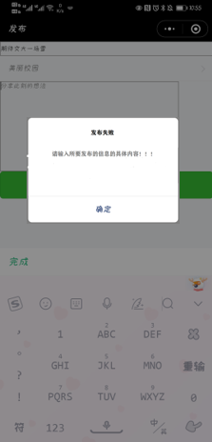
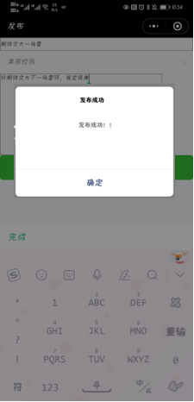
6 测试过程
白盒测试
1.发布失败
2.发布失败
3.发布失败
4.发布成功

Slide 24
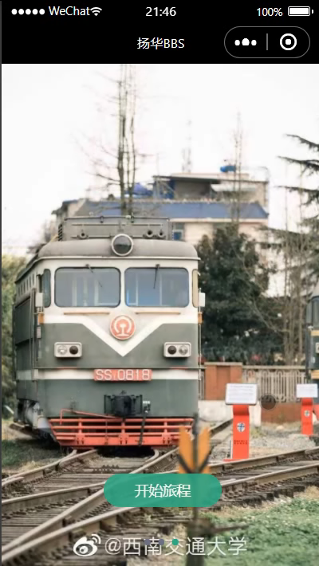
成果展示

Slide 25
扬华新秀bbs
一款切实服务于交大学生校园生活的论坛小程序
希望老师批评指正！

